Slide 1
Разбор работы TCP и WebSocket

Slide 2
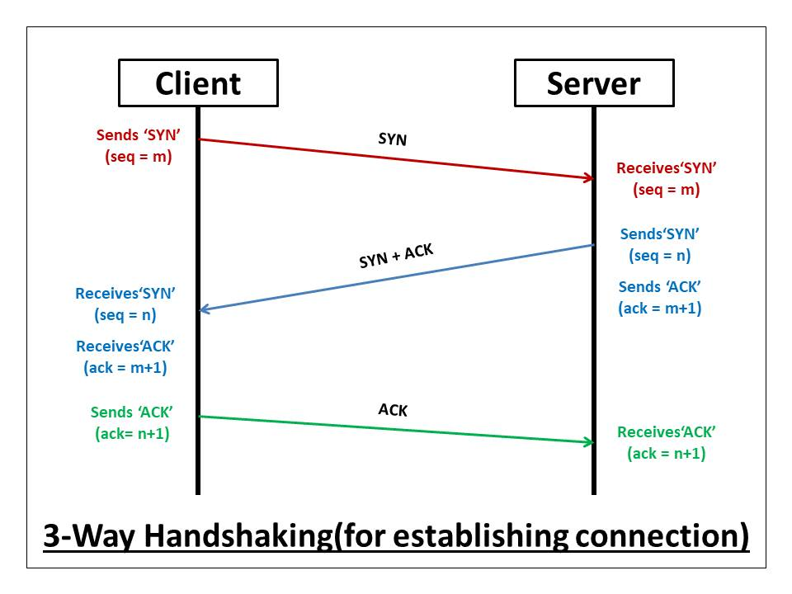
Разбор работы TCP
Пример:
Клиент -> Сервер: [SYN] Seq=0
Сервер -> Клиент: [SYN, ACK] Seq=0, Ack=1
Клиент -> Сервер: [ACK] Seq=1, Ack=1

Slide 3
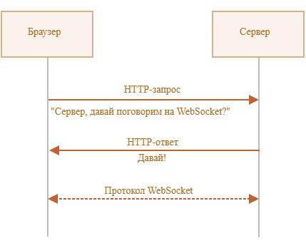
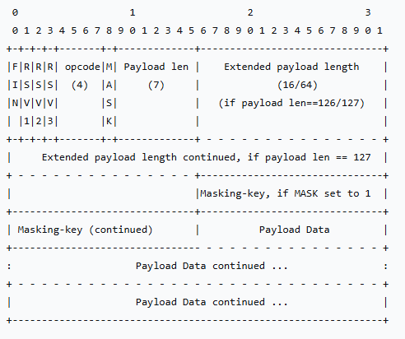
Разбор работы WebSocket

